Slide 1
Cantidades Vectoriales y Escalares

Slide 2

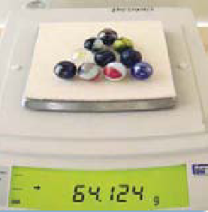
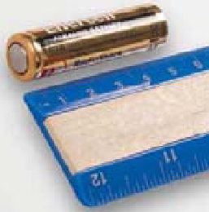
Cantidades escalares
Las cantidades que se describen completamente con solo un número y una unidad se conocen como cantidades escalares; entre ellas tenemos: el tiempo, la temperatura, la masa y la densidad. Los escalares no son más que números reales, así que para operar con las cantidades escalares bastan las operaciones aritméticas: suma, resta, multiplicación y división
t = 12:00 Horas
m = 64,124 g
L = (4.7 ±0.05) cm

Slide 3
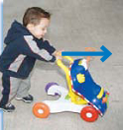
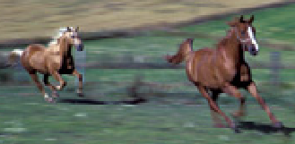
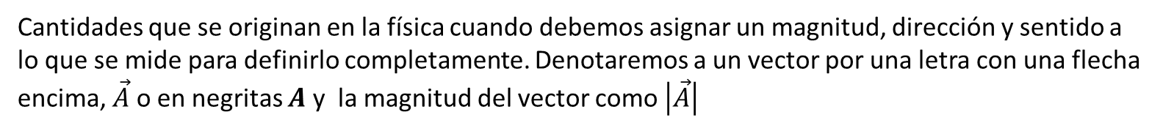
Cantidades vectoriales
Cantidades que se originan en la física cuando debemos asignar un magnitud, dirección y sentido a lo que se mide para definirlo completamente. Denotaremos a un vector por una letra con una flecha encima, $\vec{A}$ o en negritas $A$ y la magnitud del vector como $\left|\vec{A}\right|$
Posición
Empuje
Velocidad

Slide 4
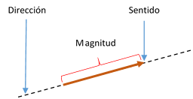
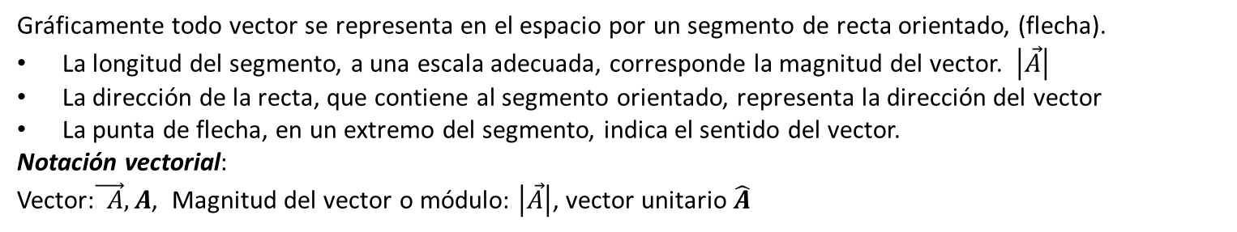
Representación de cantidades vectoriales
Gráficamente todo vector se representa en el espacio por un segmento de recta orientado, (flecha).
La longitud del segmento, a una escala adecuada, corresponde la magnitud del vector. $\left|\vec{A}\right|$
La dirección de la recta, que contiene al segmento orientado, representa la dirección del vector
La punta de flecha, en un extremo del segmento, indica el sentido del vector.
Notación vectorial:
Vector:$\vec{ A}, A$, Magnitud del vector o módulo: $\left|\vec{A}\right|$, vector unitario $\hat{A}$
Notes:
La magnitud es una cantidad positiva
Es evidente que para definir una cantidad física es necesario un punto o marco de referencia en el espacio

Slide 5
Álgebra vectorial
Igualdad de vectores: Dos vectores A y B son iguales si tienen la misma magnitud y dirección, sin que importe su punto inicial. Así en la figura 2 a) A = B
Un vector que solo tenga dirección opuesta a el otro vector dado, A, pero con la misma magnitud, se denota como –A. Figura 2 b)

Slide 6
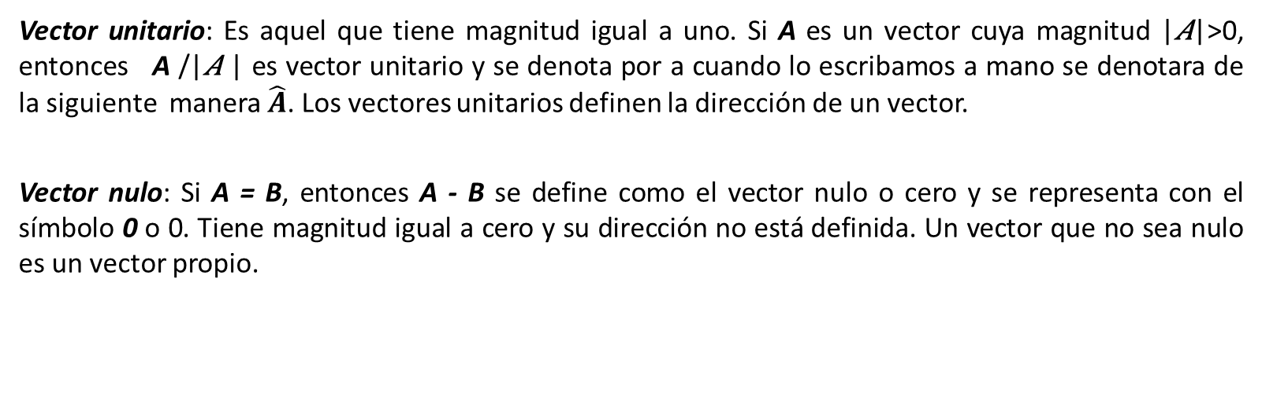
Álgebra vectorial
Vector unitario: Es aquel que tiene magnitud igual a uno. Si A es un vector cuya magnitud |𝐴|>0, entonces A /|𝐴 | es vector unitario y se denota por a cuando lo escribamos a mano se denotara de la siguiente manera $\hat{A}$. Los vectores unitarios definen la dirección de un vector.
Vector nulo: Si A = B, entonces A - B se define como el vector nulo o cero y se representa con el símbolo 0 o 0. Tiene magnitud igual a cero y su dirección no está definida. Un vector que no sea nulo es un vector propio.

Slide 7
Álgebra vectorial
Suma de vectores.
La suma o resultante de dos vectores A y B es el vector C, que se forma cuando se coloca el punto inicial de B en el punto terminal de A, para luego unir el punto inicial de A con el punto terminal de B, entonces A+B = C . Esta definición es equivalente a la ley del paralelogramo para la suma de vectores
La extensión a sumas de más de dos vectores es inmediata. Considere los vectores D, E, F y G de en la figura 3c, la suma, se obtiene al conectar el extremo final de cada vector con el principio del siguiente.

Slide 8
Álgebra vectorial
B
A
C = A + B
A
B
B
A
C = A + B
Figura 3. Representación geométrica de la suma de vectores en el espacio

Slide 9
Leyes del álgebra vectorial
(A + B) + C = (A +B) + C Ley asociativa para la suma
Existe un vector cero, 0, tal que para todo vector A, Existencia del elemento cero
A + 0 = 0 + A = A
Para todo vector A, existe un vector 2A tal que Existencia de los negativos
A + (- A) = (- A) + A = 0
A + B = B + A Ley conmutativa para la suma
m(A +B) = m A + m B Ley distributiva
(m + n)A = m A + n A Ley distributiva
m(n A) = (m n)A Ley asociativa
1(A) = A Multiplicación por la unida

Slide 10
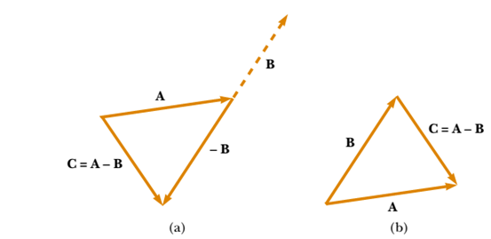
Resta de vectores. La diferencia de los vectores A y B se denota con A-B, es aquel vector C que al ser sumado a B da como resultado el vector A. A + B = A + (- B)
Vector C que sumado a B da como resultado el vector A
B
C

Slide 11
Álgebra vectorial.
Multiplicación de un vector por un escalar.
La multiplicación de un vector A por un escalar m produce un vector mA con magnitud m veces la magnitud de A y la dirección de mA será la misma de A u opuesta a ella, según sea m positivo o negativo. Si m = 0, entonces mA = 0, que es el vector nulo.
A
3 A
Notes:
El escalar es un factor que incrementa o reduce la magnitud del vector

Slide 12
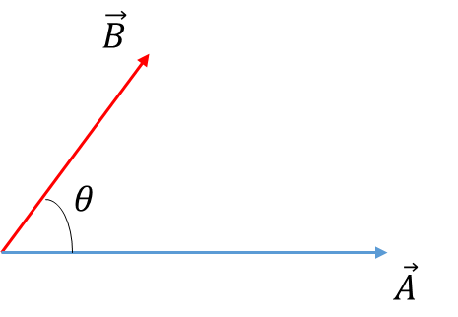


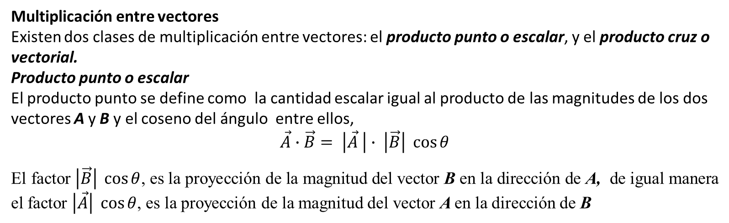



Multiplicación entre vectores
Existen dos clases de multiplicación entre vectores: el producto punto o escalar, y el producto cruz o vectorial.
Producto punto o escalar
El producto punto se define como la cantidad escalar igual al producto de las magnitudes de los dos vectores A y B y el coseno del ángulo entre ellos,
$$\vec{A}∙\vec{B}= \left|\vec{A} \right|∙ \left|\vec{B}\right| \cos{θ}$$
El factor $\left|\vec{B}\right| \cos{θ}$, es la proyección de la magnitud del vector B en la dirección de A, de igual manera el factor $\left|\vec{A}\right| \cos{θ}$, es la proyección de la magnitud del vector A en la dirección de B
$$\vec{B}$$
$$\left|\vec{A}\right| \cos{θ}$$
$$θ$$
$$\left|\vec{B}\right| \cos{θ}$$
$$\vec{A}$$

Slide 13
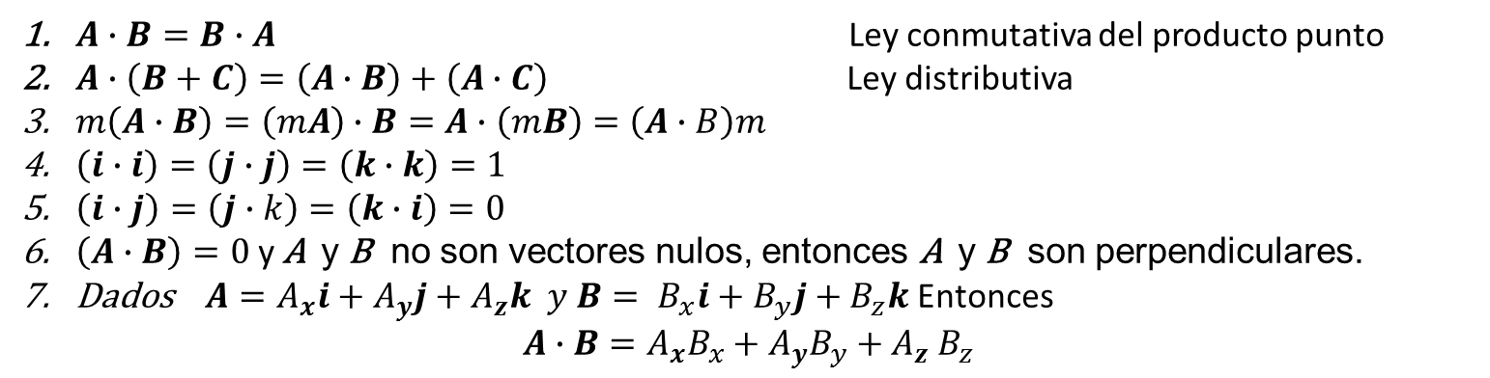
Leyes del álgebra vectorial
Suponga que A, B y C son vectores y m es un escalar. Entonces se cumplen las siguientes leyes:
$A∙B=B∙A$ Ley conmutativa del producto punto
$A∙\left(B+C\right)=\left(A∙B\right)+\left(A∙C\right)$ Ley distributiva
$m\left(A∙B\right)=\left(mA\right)∙B=A∙\left(mB\right)=\left(A∙B\right)m$
$\left(i∙i\right)=\left(j∙j\right)=\left(k∙k\right)=1$
$\left(i∙j\right)=\left(j∙k\right)=\left(k∙i\right)=0$
$\left(A∙B\right)=0$ y A y B no son vectores nulos, entonces A y B son perpendiculares.
Dados$A=A_{x}i+A_{y}j+A_{z}k y B= B_{x}i+B_{y}j+B_{z}k$ Entonces
$$A∙B=A_{x}B_{x}+A_{y}B_{y}+A_{z} B_{z}$$

Slide 14

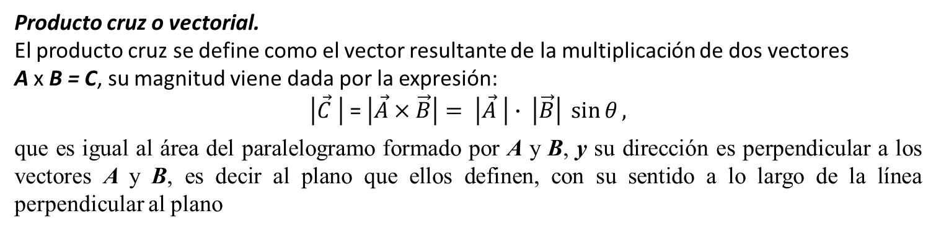

Producto cruz o vectorial.
El producto cruz se define como el vector resultante de la multiplicación de dos vectores
A x B = C, su magnitud viene dada por la expresión:
$\left|\vec{C} \right|$ = $\left|\vec{A}×\vec{B}\right|= \left|\vec{A} \right|∙ \left|\vec{B}\right| \sin{θ},$
que es igual al área del paralelogramo formado por A y B, y su dirección es perpendicular a los vectores A y B, es decir al plano que ellos definen, con su sentido a lo largo de la línea perpendicular al plano
$$\left|\vec{A} \right|∙ \left|\vec{B}\right| \sin{θ}$$
C
B
$$θ$$
A

Slide 15
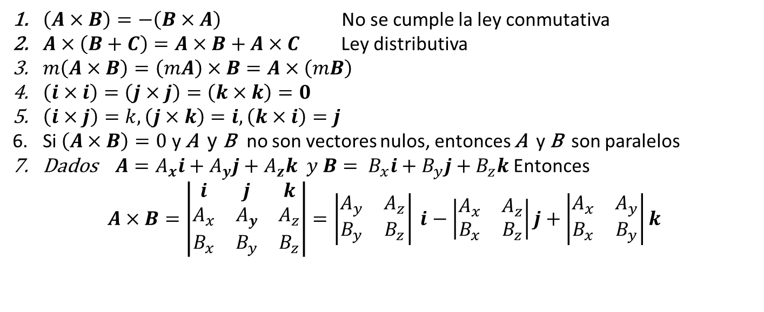
Leyes del álgebra vectorial
Suponga que A, B y C son vectores y m es un escalar. Entonces se cumplen las siguientes leyes:
$\left(A×B\right)=−\left(B×A\right)$ No se cumple la ley conmutativa
$A×\left(B+C\right)=A×B+A×C$ Ley distributiva
$m\left(A×B\right)=\left(mA\right)×B=A×\left(mB\right)$
$\left(i×i\right)=\left(j×j\right)=\left(k×k\right)=0$
$\left(i×j\right)=k,\left(j×k\right)=i,\left(k×i\right)=j$
Si $\left(A×B\right)=0$ y A y B no son vectores nulos, entonces A y B son paralelos
Dados$A=A_{x}i+A_{y}j+A_{z}k y B= B_{x}i+B_{y}j+B_{z}k$ Entonces
$$A×B=\left|\begin{matrix}i & j & k \\ A_{x} & A_{y} & A_{z} \\ B_{x} & B_{y} & B_{z}\end{matrix}\right|=\left|\begin{matrix}A_{y} & A_{z} \\ B_{y} & B_{z}\end{matrix}\right| i−\left|\begin{matrix}A_{x} & A_{z} \\ B_{x} & B_{z}\end{matrix}\right|j+\left|\begin{matrix}A_{x} & A_{y} \\ B_{x} & B_{y}\end{matrix}\right|k$$

Slide 16
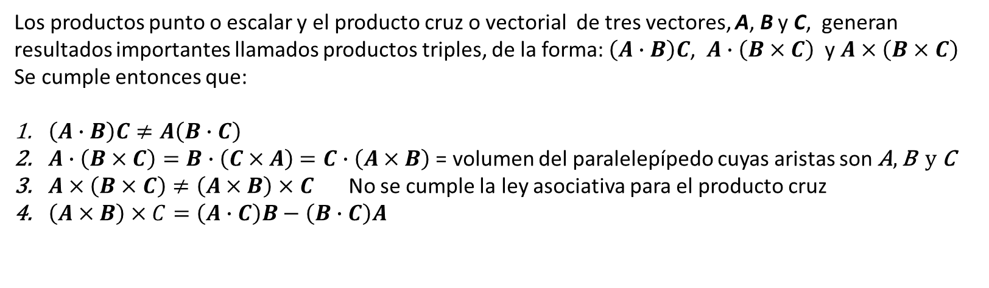
Leyes del álgebra vectorial
Producto triple
Los productos punto o escalar y el producto cruz o vectorial de tres vectores, A, B y C, generan resultados importantes llamados productos triples, de la forma: $\left(A∙B\right)C$, $A∙\left(B×C\right)$ y $A×\left(B×C\right)$
Se cumple entonces que:
$\left(A∙B\right)C≠A\left(B∙C\right)$
$A∙\left(B×C\right)=B∙\left(C×A\right)$ $=C∙\left(A×B\right)$ = volumen del paralelepípedo cuyas aristas son A, B y C
$A×\left(B×C\right)≠\left(A×B\right)×C$ No se cumple la ley asociativa para el producto cruz
$\left(A×B\right)×C=\left(A∙C\right)B−\left(B∙C\right)A$

Slide 17

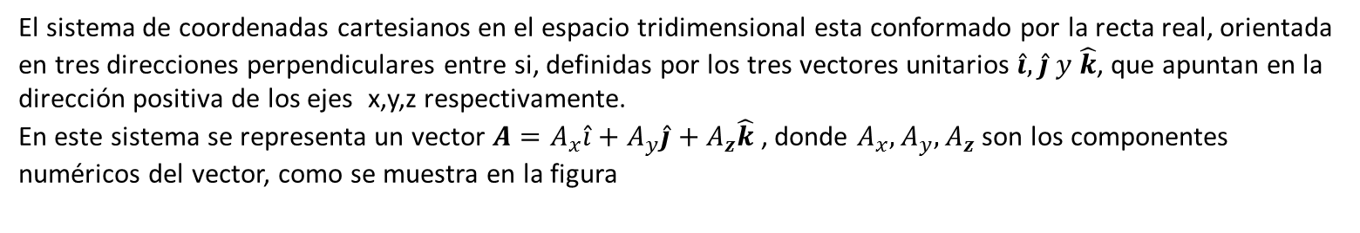







Representación Gráfica de vectores
El sistema de coordenadas cartesianos en el espacio tridimensional esta conformado por la recta real, orientada en tres direcciones perpendiculares entre si, definidas por los tres vectores unitarios $\hat{i},\hat{j} y \hat{k}$, que apuntan en la dirección positiva de los ejes x,y,z respectivamente.
En este sistema se representa un vector $A=A_{x}\hat{i}+A_{y}\hat{j}+A_{z}\hat{k}$ , donde $A_{x},A_{y},A_{z}$ son los componentes numéricos del vector, como se muestra en la figura
$$A$$
$$A_{z}$$
$$\hat{k}$$
$\hat{A}$
$$\hat{i}$$
$$\hat{j}$$
$$A_{y}$$
$$A_{x}$$

Slide 18
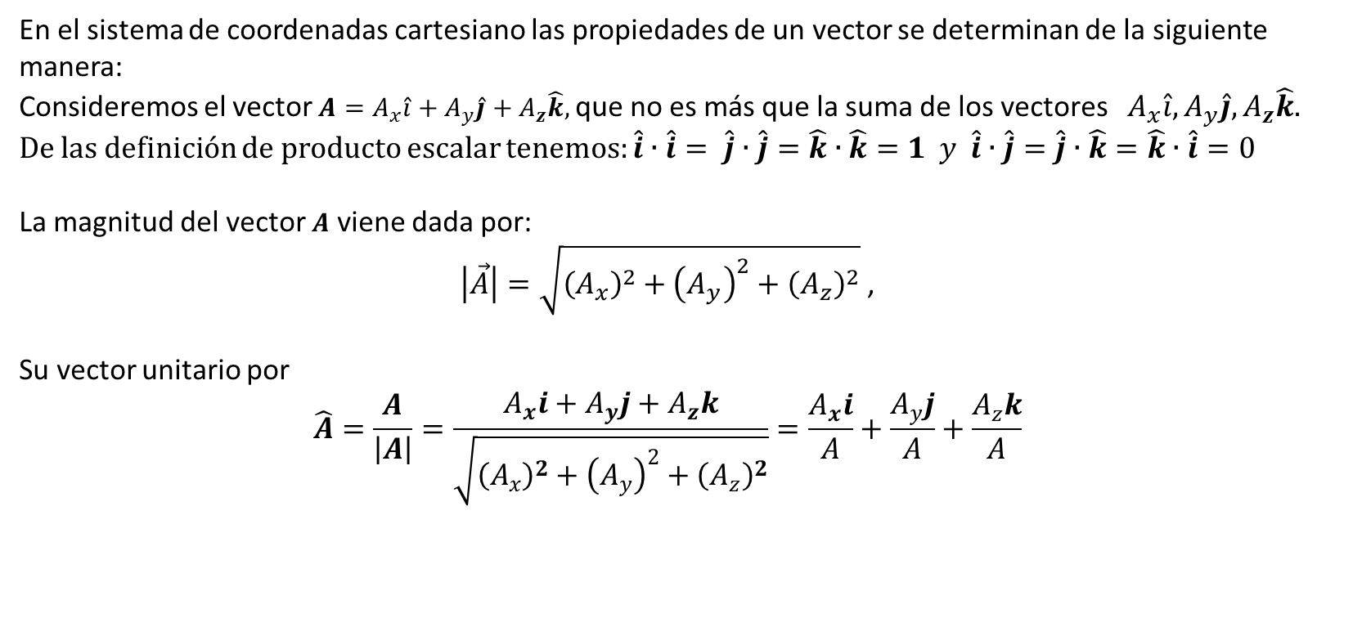
Trabajando en el Sistema Cartesiano
En el sistema de coordenadas cartesiano las propiedades de un vector se determinan de la siguiente manera:
Consideremos el vector $A=A_{x}\hat{i}+A_{y}\hat{j}+A_{z}\hat{k},$que no es más que la suma de los vectores $A_{x}\hat{i},A_{y}\hat{j},A_{z}\hat{k}.$
De las definición de producto escalar tenemos: $\hat{i}∙\hat{i}= \hat{j}∙\hat{j}=\hat{k}∙\hat{k}=1 y \hat{i}∙\hat{j}=\hat{j}∙\hat{k}=\hat{k}∙\hat{i}=0$
La magnitud del vector $A$ viene dada por:
$\left|\vec{A}\right|=\sqrt{{\left(A_{x}\right)}^{2}+{\left(A_{y}\right)}^{2}+{\left(A_{z}\right)}^{2}}$ ,
Su vector unitario por
$$\hat{A}=\frac{A}{\left|A\right|}=\frac{A_{x}i+A_{y}j+A_{z}k}{\sqrt{{\left(A_{x}\right)}^{2}+{\left(A_{y}\right)}^{2}+{\left(A_{z}\right)}^{2}}}=\frac{A_{x}i}{A}+\frac{A_{y}j}{A}+\frac{A_{z}k}{A}$$

Slide 19
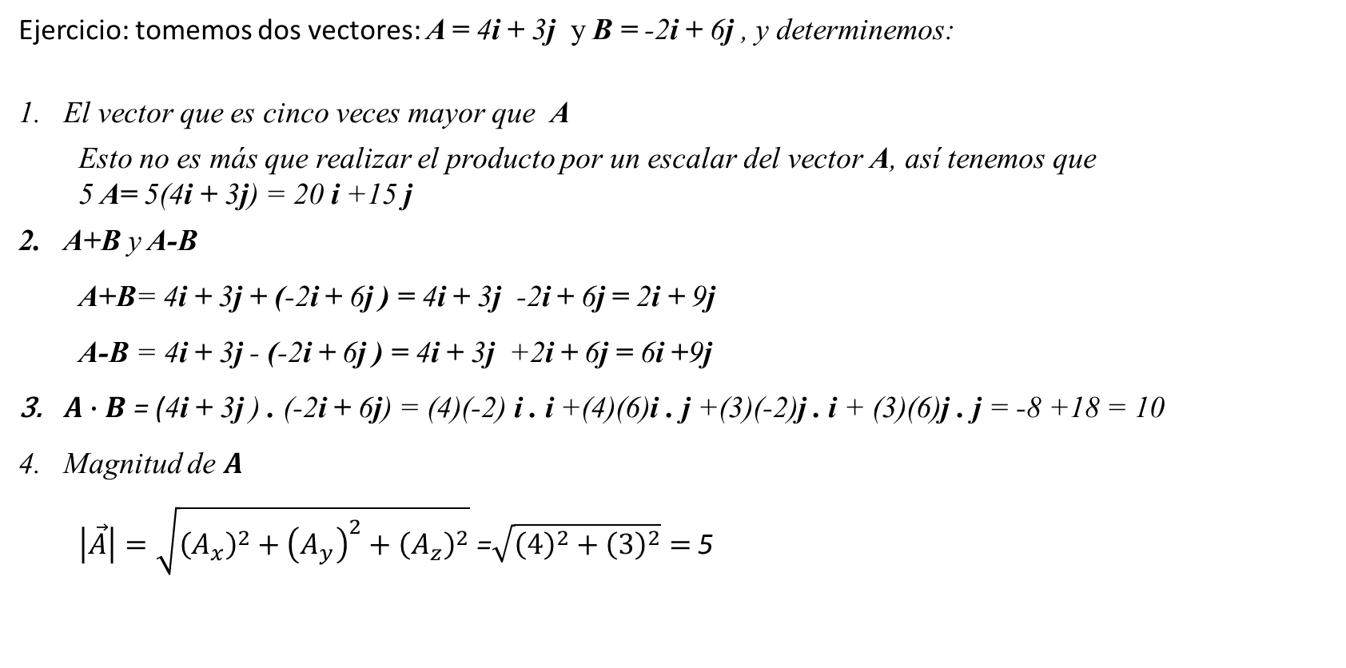
Ejercicio: tomemos dos vectores: A = 4i + 3j y B = -2i + 6j , y determinemos:
El vector que es cinco veces mayor que A
  Esto no es más que realizar el producto por un escalar del vector A, así tenemos que
  5 A= 5(4i + 3j) = 20 i +15 j
A+B y A-B
  A+B= 4i + 3j + (-2i + 6j ) = 4i + 3j -2i + 6j = 2i + 9j
  A-B = 4i + 3j - (-2i + 6j ) = 4i + 3j +2i + 6j = 6i +9j
$A∙B$ = (4i + 3j ) . (-2i + 6j) = (4)(-2) i . i +(4)(6)i . j +(3)(-2)j . i + (3)(6)j . j = -8 +18 = 10
Magnitud de $A$
  $\left|\vec{A}\right|=\sqrt{{\left(A_{x}\right)}^{2}+{\left(A_{y}\right)}^{2}+{\left(A_{z}\right)}^{2}}$ =$\sqrt{{\left(4\right)}^{2}+{\left(3\right)}^{2}}=$ 5

Slide 20
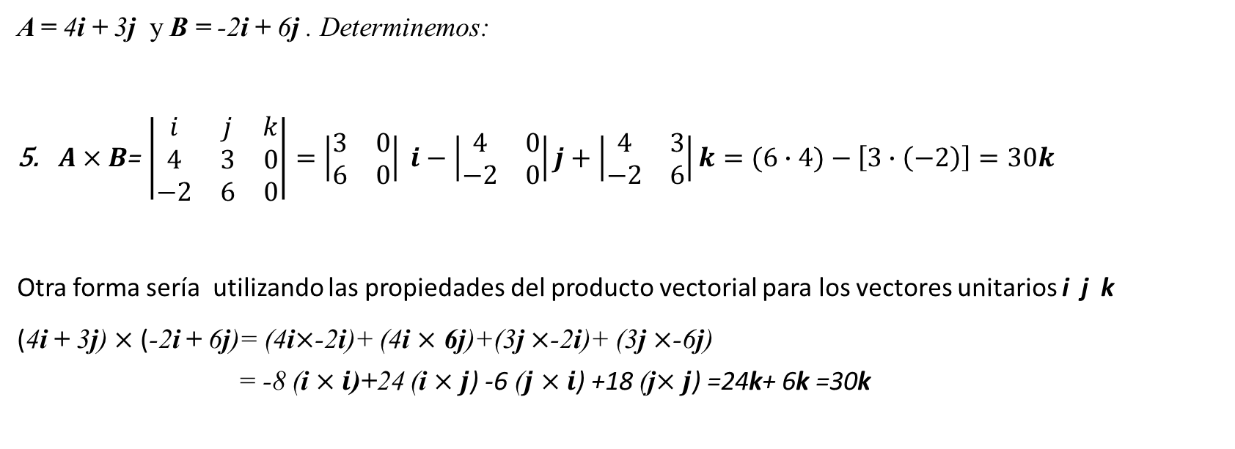
A = 4i + 3j y B = -2i + 6j . Determinemos:
$A×B$= $\left|\begin{matrix}i & j & k \\ 4 & 3 & 0 \\ −2 & 6 & 0\end{matrix}\right|=\left|\begin{matrix}3 & 0 \\ 6 & 0\end{matrix}\right| i−\left|\begin{matrix}4 & 0 \\ −2 & 0\end{matrix}\right|j+\left|\begin{matrix}4 & 3 \\ −2 & 6\end{matrix}\right|k=(6∙4)−\left[3∙\left(−2\right)\right]=30k$
Otra forma sería utilizando las propiedades del producto vectorial para los vectores unitarios i j k
(4i + 3j) $×$ (-2i + 6j)= (4i$×$-2i)+ (4i $×$ 6j)+(3j $×$-2i)+ (3j $×$-6j)
= -8 (i $×i$)+24 (i $×j$) -6 ($j$ $×i$) +18 (j$×j$) =24k+ 6k =30k

Slide 21
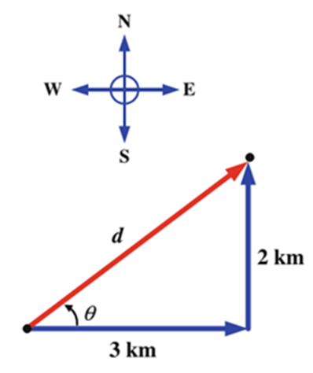
Ejercicio:
Consideremos una persona que camina 3 km hacia el este y 2 km hacia el norte, ¿Cuánto es su desplazamiento?
La gráfica representa lo que nos dice el problema.
Bien primero determinemos la magnitud del vector d, vemos de la figura que podemos determinarla usando el teorema de Pitágoras, tenemos entonces que:
dirección relativa a la dirección Este, viene dada por:
De aquí tenemos entonces que:

